Slide 1




Présentation du projet
TMS & CO
PREVENTICA – Septembre 2013
Franck DAL PAN, Responsable pôle Santé / Sécurité
CDG 83

Slide 2

Programme
Généralités
  Membres du groupe de travail
  Objectifs du projet
  La démarche TMS&CO
Outils développés
  Liste des outils développés
  Exemple 1 : Grille de repérage
  Exemple 2 : Grille d’analyse

Slide 3
Généralités

Slide 4

Membres du groupe
Un groupe pluridisciplinaire composé d’un médecin de prévention, d’un ergonome et de préventeurs
CDG 06 : Docteur Franck BILY
CIG Petite Couronne : Bernard DRENO
CDG 83 :
  Franck DAL PAN
  Clément SINTES
  Michel PARRA
  Sandra BORDAS
  Jérémie RIOCREUX
  Isabelle FOULQUIER
+ Collectivités pilotes

Slide 5
Objectifs
Développer des outils permettant de réaliser une analyse du risque de TMS adaptés aux collectivités territoriales
Développer des outils simples d’utilisation s’adressant à tous les acteurs de la prévention des risques
Rendre l’ensemble de ces outils accessibles et téléchargeables gratuitement via un site Internet

Slide 6
La démarche TMS&CO
5) Vérifier
4) Solutionner
3) Analyser
2) Repérer
5 phases de travail avec des outils adaptés pour chacune
1) Informer

Slide 7

Outils développés

Slide 8

Liste des outils développés
Brochure générale d’information
Supports de formation
Grille de repérage des services à risques
Questionnaire Médecin du travail
Questionnaire AP -CP

Slide 9
Liste des outils développés
Grille d’analyse « technique »
Grille d’analyse « administratif »
Base de données de photos (environ 400)
Base de données d’études de situation de travail (45 études sur différents corps de métiers)
Site Internet
Tous les outils sont téléchargeables et modifiables sous format informatique type Powerpoint, Excel ou Word

Slide 10
Présentation de
la grille de repérage
Objectifs :
  Comparer les services d’une même collectivité selon 5 critères :
    Démographie
    Statistiques générales
    Actions menées par rapport aux TMS
    Climat social
    Métiers exercés
  Orienter les actions à mener en matière de prévention des TMS
Format : Document Excel – Voir la grille

Slide 11
Exemple d’une grille remplie
Assistant de prévention : DRH de la collectivité
7 services :
  Techniques
  Ecoles – Entretien
  Sports
  Police municipale
  Structure multi-accueil
  Animation
  Administratifs
Grille remplie début 2012
Document unique en cours de rédaction

Slide 12

Partie 1 : Statistiques
Données sociologiques :
  65 % des agents ont plus de 40 ans
  Sports – Animation – Multi-accueil sont les services les plus jeunes
Statistiques :
  Taux d’absentéisme global : 5,3 (inférieur à la moyenne nationale de 8,3)
  Technique (restriction d’aptitude) et multi-accueil (absentéisme global) ressortent

Slide 13
Partie 2 : Climat social
Police municipale et animation ressortent
→ Conflits connus, demande de changement de service
Historique :
  PM : Existence de procédures disciplinaires + changement de chef de service récent
  Animation : Réorganisation récente
Besoins de compléments :
  Comment ont été abordées
  les réorganisations ?
  Moyens et conditions de travail
  à « creuser »

Slide 14
Partie 3 : Actions menées
Essentiellement au niveau des services techniques et des écoles :
  Formations PRAP
  Aménagement de poste
  Intégration du risque TMS au document unique

Slide 15
Partie 4 : Métiers
Avec respectivement 80 % et 100 % de métiers considérés comme à fort risque de TMS les services techniques et la structure multi-accueil paraissent problématiques

Slide 16
Synthèse
 | Adm | PM | Ecole - Entretien | Services Techniques | Animation |  | Sports | Structure multi-accueil
Statistiques | 2,00 | 3,00 | 5,00 | 7,00 | 1,00 |  | 4,00 | 6,00
Climat social | 5,00 | 7,00 | 1,00 | 2,00 | 6,00 |  | 2,00 | 2,00
Actions menées | 3,00 | 4,00 | 1,00 | 2,00 | 4,00 |  | 4,00 | 4,00
Métiers | 3,00 | 1,00 | 6,00 | 5,00 | 4,00 |  | 2,00 | 7,00
Classement relatif | 3,25 | 3,75 | 3,25 | 4,00 |  | 3,75 | 3,00 |  | 4,75
Classement final | 2 | 4 | 2 | 6 |  | 4 | 1 |  | 7

Slide 17
Présentation de
la grille d’analyse
Objectifs : Permettre à un assistant de prévention d’analyser une situation de travail de façon simple
Méthodologie :
1) Observations – Prise de photos
2) Entretien avec agents
Format : Document Word ou Excel

Slide 18
Contenu de la grille d’analyse
  Repérage de postures à risques
  Caractéristiques des manutentions réalisées :
      Charge (poids, forme, préhension…)
      Environnement spatial (Dénivellement, encombrement…)
      Efforts physiques
  Facteurs aggravants
  Facteurs protecteurs

Slide 19
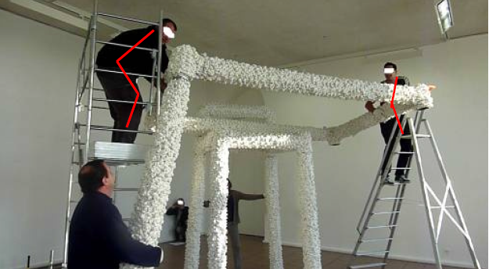
Exemple d’analyse de situation :
Démontage d’une œuvre d’art contemporain

Slide 20
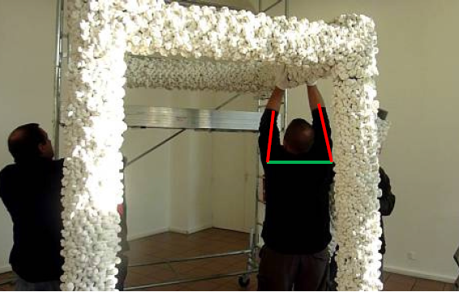
Exemple d’analyse de situation :
Démontage d’une œuvre d’art contemporain

Slide 21
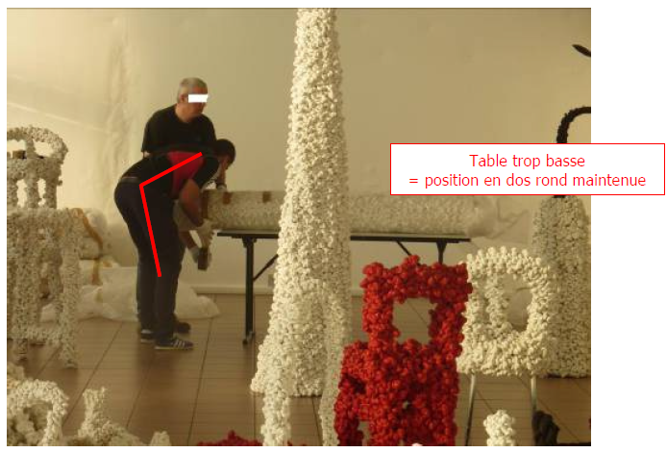
Exemple d’analyse de situation :
Démontage d’une œuvre d’art contemporain

Slide 22
Exemple d’analyse de situation :
Démontage d’une œuvre d’art contemporain
Voir la grille remplie

Slide 23
Conclusion
Tous les outils sont disponibles sur le site Internet www.tmsandco.fr

